Slide 1

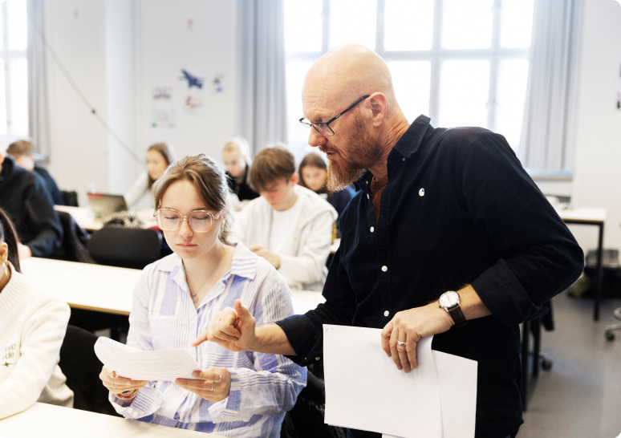

Oplæg ved TR
GL-møde om afskedigelser

Slide 2
Er der afskedigelser på vej?
De foreløbige meldinger fra ledelsen
Hvordan vil vi som lærerkollegium gerne have processen til at køre?
Hvad er værdighed for os, hvis der skal afskediges?
Hvad sker der?
GL’s medlemstilbud
Hvad gør vi herfra?
Notes:
Denne ppt er tænkt til brug for TR, som vil holde et møde for medlemmer på skolen om, at der kan være afskedigelser på vej.
Denne slide er tænkt som et forslag til en dagsorden. Det er langt fra sikkert, at alle slides skal bruges på et møde – det vil formodentlig lægge op til et alt for langt møde. Du kan evt. vise slides uden at tage diskussionerne på et indledende møde og så lægge op til, at drøftelserne tages på et efterfølgende møde.
Du kan naturligvis tilpasse slides efter jeres behov, ligesom du kan få støtte fra sekretariatet, hvis du har brug for det.
Husk, at hvis du har bare de mindste forventninger om, at der kan være afskedigelser på vej på din skole, vil sekretariatet gerne vide det så hurtigt som muligt, så vi kan støtte op om jer.

Slide 3

De foreløbige meldinger fra ledelsen
- Hvad ved vi:
Notes:
Denne slide må du selv fylde information i. Det anbefales, at du inden mødet drøfter med ledelsen, hvad du kan sige. Det er vigtigt, at du på mødet kommunikerer sandt, men detailniveauet skal nøje overvejes/aftales. Det er ledelsens opgave at melde ud om afskedigelser. Det er ikke dig, som skal give de første meldinger, men du kan bruge denne del af mødet til at opsummere de meldinger, ledelsen har meldt ud, så du er sikker på, at medlemmerne har samme opfattelse og vidensniveau. Alle vil have et stort informationsbehov, og du kan med fordel lave en kommunikationsplan i samarbejde med ledelsen.
Din hensigt med mødet kan også være, at du har en mistanke om, at der kan være afskedigelser på vej, men at ledelsen endnu ikke har meldt noget ud – og at du dermed vil bruge mødet til at drøfte, om I sammen kan påvirke ledelsens/bestyrelsens dagsorden, så besparelser findes andre steder end på lærerløn. Også i denne situation skal du nøje overveje, om du vil drøfte din intention med ledelsen forinden. I situationer, hvor afskedigelser kan blive udgangen, er det yderst vigtigt, at du som TR har en god dialog med ledelsen. Det vil give dig det bedste udgangspunkt for at kunne hjælpe medlemmerne. Har du brug for sparring, er du velkommen til at kontakte sekretariatet.
De følgende slides forudsætter, at der kommer en proces med afskedigelser.

Slide 4
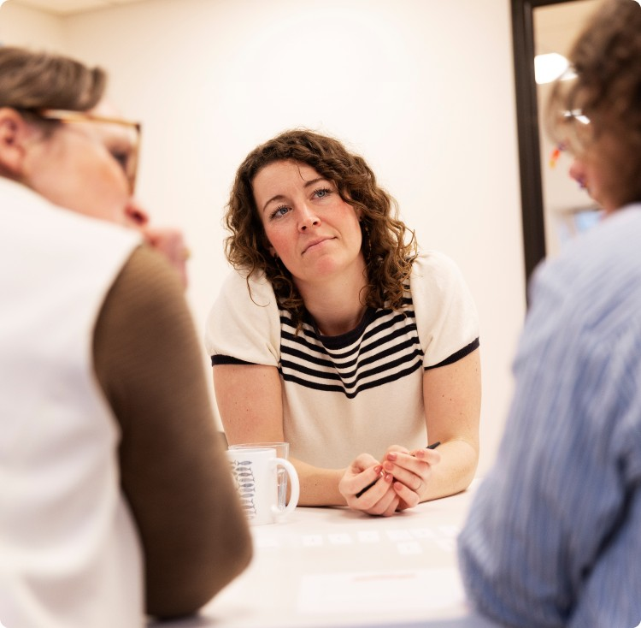
TR’s rolle ved afskedigelser
Ledelsen skal orientere TR forud for afskedigelser,
men TR har tavshedspligt
Personalereduktioner skal drøftes i samarbejdsudvalget (SU)
TR bør ikke bidrage til at fastlægge kriterier – men bør anbefale objektivitet
TR kan forsøge at forhandle (frivillige) fratrædelsesaftaler
TR undersøger om afskedigelser sker på et sagligt grundlag
TR kan bidrage til partshøring
Det er ledelsens – og ikke TR’s – opgave og ansvar at udvælge de medarbejdere, der skal afskediges
TR og ledelsen må ikke fortælle, hvem der er varslet afskediget. Det er op til den varslede, om det skal fortælles
Notes:
TR skal holdes orienteret: Af reglerne i TR-aftalen følger, at tillidsrepræsentanten skal holdes orienteret forud for påtænkte afskedigelser.
SU: Ved påtænkte afskedigelser har ledelsen en særlig pligt til at informere og drøfte sagen i SU. Ledelsen skal informere om skolens seneste udvikling og den forventede udvikling i aktiviteter og i den økonomiske situation. Informationen skal gives så tidligt og med et så passende indhold, at der kan gennemføres en grundig drøftelse.
Formålet er at sikre, at medarbejdernes synspunkter og forslag kan indgå i grundlaget for ledelsens endelige beslutning, herunder at få afdækket muligheden for at undgå eller at begrænse eventuelle afskedigelser samt drøfte, hvordan virkningerne heraf kan afbødes.
Kriterier: Det er en ledelsesmæssig opgave at udvælge de medarbejdere, der bedst kan undværes, og derfor anbefaler GL, at TR ikke er med til at fastlægge kriterierne, men opfordrer til, at kriterierne bliver objektive.
Tavshedspligt: TR’s viden om, hvem der varsles/er varslet afskediget, er tavshedsbelagt. Hverken ledelsen eller TR må melde ud, hvem der er varslet afskediget. Det er op til den enkelte medarbejder, om vedkommende vil meddele kollegerne, om vedkommende er varslet afskediget.

Slide 5

Hvad gør vi?
Der findes ikke en formel, der passer på alle skoler for, hvordan man skal forberede, gennemføre og efterbehandle afskedigelser
Det vil være valget mellem ’pest eller kolera’
Bevidste valg kan kvalificere processen
Vi kan bestræbe os på at gøre processen så værdig som muligt
Notes:
Gymnasieskolen, som udkom i februar 2016 kan være godt at bruge som fælles diskussionsgrundlag. Artiklerne viser, hvordan forskellige skoler har grebet processen an. Find bladet her: http://mags.datagraf.dk/gymnasieskolen/84/html5/
Når vi skriver, at valg altid vil stå mellem ’pest eller kolera’, skyldes det, at nogle løsninger vil opleves som mere hensigtsmæssige for de, der afskediges, mens andre vil opleves som mest hensigtsmæssige for de, der ikke afskediges. Det er derfor nødvendigt at finde en balance, som kan opleves nogenlunde værdig for alle. Og så er afskedigelsessituationer aldrig nemme. Det vil uanset form altid være en ubehagelig oplevelse, men bevidste valg og en ordentlig planlægning kan gøre det mere nådigt.

Slide 6

Hvad er værdighed for os ved afskedigelser?
Kan der indgås frivillige fratrædelsesaftaler?
Hvordan kan/skal det afdækkes, om der er naturlig afgang?
Er der medarbejdere, medarbejderne vil opfordre ledelsen til at tage hensyn til?
Det kunne fx være:
  syge medarbejdere eller medarbejdere med syg ægtefælle
  medarbejdere med alvorligt syge børn
  alene afskedigelse af én af to ægtefæller på samme skole
  ansatte på særlige vilkår efter det Sociale Kapitel
  Medarbejdere mellem 58 og 62 år
Notes:
Fratrædelsesaftaler: En aftale om fratrædelse kan være et godt alternativ til opsigelse, hvis en kollega har en forventning om, at vedkommende vil blive opsagt, eller hvis medlemmet kan se en aftale som en mulighed for at gøre noget andet. Fratrædelsesaftalen skal som minimum sikre medlemmet de samme rettigheder, som hvis medlemmet var blevet sagt op. Det er også er i ledelsens interesse at indgå frivillige aftaler, da de så skal afskedige færre end uden fratrædelsesaftaler. Det giver derfor mening, at du forsøger at forhandle fratrædelsesaftaler hjem. Kontakt sekretariatet for konkret sparring.
Naturlig afgang: På den ene side kan det føles rimeligt, at en kollega, der er oppe i årene, går på pension; på den anden side kan kollegaen have en plan om at arbejde et eller flere år mere – er det så rimeligt efter 35 års tro tjeneste at føle sig presset ud? Nogle kolleger kan evt. have glæde af at kunne trappe ned over nogle år.
Medarbejdere mellem 58 og 62 år: Medarbejdere i denne aldersgruppe vil oftest have svært ved at finde et andet job. Hvis medlemmet skal afslutte sin karriere i denne alder, vil vedkommende typisk have yderst få midler resten af sit liv. Man tager altså ikke bare stilling til en periode på dagpenge, men om vedkommende skal have en fattig alderdom. Sekretariatet har udarbejdet særskilt notat herom: http://www.gl.org/debat/TR/SiteAssets/SitePages/Community-startside/Økonomiske%20konsekvenser%20for%20ca.%2060-årige%20i%20tilfælde%20af%20afsked.docx
Sociale kapitel: omhandler forebyggelse, fastholdelse og integration af personer med nedsat arbejdsevne, ledige i aftalebaserede job på særlige vilkår, fleksjob, løntilskudsjob mv.

Slide 7
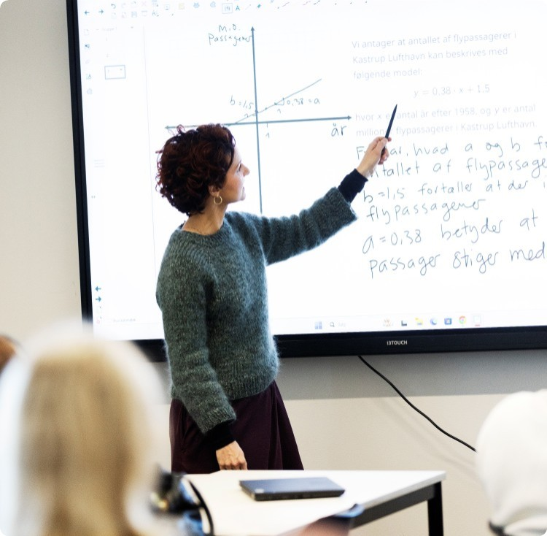
Hvordan vil vi som lærerkollegium gerne have processen til at køre?
Hvad er vores største bekymringer ift. at der skal afskediges?
Hvordan vil vi som medarbejdere gerne informeres?
Hvordan forholder medarbejderne sig til hinanden og til ledelsen, før, under og efter afskedigelser?
Hvilke krav har vi til ledelsen?
Notes:
Typisk vil ledelsen have meldt ud, at der kan blive tale om et antal afskedigelser. Det er ikke sikkert, at det er nærmere specificeret, og intervallet kan være relativt stort. Hvis der skal afskediges 10% af medarbejderne, vil 80% af medarbejderne tro, at de er i blandt. Statistisk er det noget vrøvl, men følelser kan ikke styres. Det er derfor vigtigt at tale sammen om, hvordan man som lærere agerer overfor hinanden og overfor ledelsen.
Indbyrdes relationer: Som man kan læse i Gymnasieskolen nr. 2, 2016, (se bladet her: http://mags.datagraf.dk/gymnasieskolen/84/html5/) kan det værste komme op blandt kollegerne inden en fyringsrunde – hvor hver bevidst eller ubevidst hytter eget skind. Hvis man i lærerkollegiet har drøftet, hvordan man opfører sig værdigt, er det i hvert fald ikke ubevidste valg. Tilsvarende kan det give mening at drøfte, hvordan man vil håndtere hinanden – Varslede afskediget/afskedigede og ikke afskedigede. Kolleger, der er blevet afskediget, kan berette, at de kan opleve at de bliver ekskluderet eller at de ynkes – og det kan være ret overvældende. Der kan lægges op til, at man fx i faggrupperne drøfter, hvordan man vil håndtere afskedigelser.
Info alene til TR: GL har indgået en samarbejdsaftale med AS3 Transition, hvor skolen kan få hjælp til at komme ordentligt igennem processer med afskedigelser, så processen kan foregå så værdigt som muligt. Det er skolen selv, som skal betale for konsulentbistanden, men samarbejdet betyder, at firmaet er informeret om sektoren, og at skolen får det lidt billigere end ellers, fordi der ligger en rammeaftale. Danske Erhvervsskoler, Lederne anbefaler ligesom GL et samarbejde med samme firma. Kontakt sekretariatet for mere information herom. Læs mere her: https://www.gl.org/loenogans/afskedigelse/Sider/Tilbud-til-skoler---raadgivning-om-vaerdige-afskedigelser.aspx

Slide 8
Hvad er værdighed for os ifm. afskedigelser? (2)
VARSLING AF AFSKEDIGELSER
Hvordan ønsker vi, at ledelsen informerer lærerne om afskedigelser?
  Hvordan og hvornår skal der indkaldes til varslingssamtaler?
  Hvordan tilrettelægges processen med størst mulig respekt for de, der skal varsles?
  Hvornår ved man, at man ikke skal afskediges?
  Hvordan skal ikke-opsagte kolleger agere?
Hvordan skal ledelsen begrunde opsigelserne ?
  Alene ud fra økonomi og fagkombinationer
  Hvilken begrundelse skal gives til de opsagte: Individuel eller fælles begrundelse?
Notes:
Denne slide hører formodentlig ikke til på det første møde. Den kan tages på et særskilt møde – og dialogen skal måske tages på et personalemøde, hvor ledelsen også deltager.

Slide 9
Hvad sker der?
1. Ledelsen melder ud, hvornår afskedigelser varsles
3. Partshøring – typisk 2 uger. Brug GL
5. Finde sine ben Overveje GL’s medlemstilbud
2. Dagen, hvor afkedigelser varsles
4. Afskedigelsen er definitiv
6. Fratrædelse sker med almindelig opsigelsesvarsel
Notes:
Det vil typisk på forhånd blive aftalt, hvilken dag ledelsen melder afskedigelser ud.
Dagen, hvor medarbejderne, der tænkes afskediget, bliver varslet. Denne dag skal være godt planlagt. Se slide 7 og 8.
Normalt vil der ske en partshøring af de medarbejdere, som er varslet afskediget. Normalt vil der være en to ugers frist, hvor medarbejderne kan svare på partshøringen. Formålet med en partshøring er, at skolens afgørelse træffes på et korrekt grundlag, og medarbejderen skal alene forholde sig til den begrundelse, der er i varslingen for afskedigelse. Det vil være relevant at inddrage sekretariatet i partshøringen.
Efter de to uger vil afskedigelserne blive stadfæstet, og de pågældende medarbejdere er nu opsagt. Hvis der ikke er aftalt en fritstilling, skal medarbejderne udføre deres arbejde normalt indtil fratrædelsesdatoen. GL anbefaler, at TR aftaler med ledelsen, at medarbejderne får fri til at deltage i GL’s medlemstilbud.
GL har en række medlemstilbud til medlemmer, der bliver afskediget eller ikke får forlænget en ansættelse. Det er en klar anbefaling, at berørte medlemmer deltager i et karriereafklaringsforløb, som er kernen i GL’s tilbud. Erfaringerne viser, at det er vigtigt at komme hurtigt i gang med karriererådgivningen – altså før man fratræder.
Det er vigtigt at sige ordentligt farvel, når medarbejdere fratræder – både for dem, der skal stoppe og for dem, der skal blive. Helle Hein: ”Det, der siger mest om en arbejdsplads er ikke, hvordan man tager imod nye medarbejdere, men hvordan man tager afsked – også den sidste dag. Det viser arbejdspladsens værdier.”

Slide 10
Opsigelsesvarsler
Fratrædelsesgodtgørelse
Ansat uafbrudt i 12 år (inkl. opsigelsesperioden): Ret til en måneds løn som fratrædelsesgodtgørelse.
Ansat uafbrudt i 17 år: Ret til 3 måneders løn som fratrædelsesgodtgørelse.
Ansættelsestid | Opsigelsesvarsel
Indtil 5 måneder | 1 måned
Indtil 2 år og 9 måneder | 3 måneder
Indtil 5 år og 8 måneder | 4 måneder
Indtil 8 år og 7 måneder | 5 måneder
Herefter | 6 måneder
Notes:
Arbejde i opsigelsesperioden?
Både i høringsfasen og i opsigelsesperioden har medarbejderne pligt til at udføre arbejdet normalt, med mindre det er aftalt, at medarbejderne fritstilles.

Slide 11

GL’s medlemstilbud
Karriererådgivning få hjælp til jobsøgning
Tilskud til kurser - op til 15.000 kr.
Op til 5.000 kr. om måneden oven i dagpengene i et år
Notes:
GL’s centrale medlemstilbud er et tilbud om at se sig selv med nye øjne, få hjælp til at få sat ord på kompetencer (oversat CV’et til andre jobs), få værktøjer til jobsøgning og kendskab til det brede arbejdsmarked. Individuelle karrieresamtaler og mulighed for workshops og netværk er centrale elementer. Det er MA, som udfører dette for GL, men det er GL, som er opdragsgiver. Med den personlige karriererådgiver kan det drøftes, hvilke øvrige tilbud der kan benyttes. Tilbuddet om kollektiv støtteordning (op til 5.000 kr. oven i dagpengene forudsætter også medlemskab af Akademisk Arbejdsløshedskasse, men det er GL’s medlemstilbud og betalt af GL-midler). For at benytte tilbuddene skal man have været medlem af GL min. det seneste år. Der er flere forudsætninger for at få tilbuddene. De fremgår af GL’s hjemmeside: http://www.gl.org/loenogans/afskedigelse/Sider/Hvem-kan-benytte-GL's-tilbud.aspx

Slide 12

Hvad gør vi herfra?
Hvilke tilbagemeldinger skal vi give til ledelsen?
Hvad tager vi med i SU?
Er der nogle arbejdsgrupper, vi skal have nedsat?
Hvad mangler vi at få afklaret?
Er der kolleger, der ikke har været tilstede, som skal informeres – og af hvem?
Skal vi have et nyt møde – og hvornår?
Skal vi bede GL’s sekretariat om at komme?

